Slide 1
A élet molekulái
Készítette: Tengler Gabriella

Slide 2
Az élettelelen természet felépítésében a periódusos rendszer csaknem minden eleme részt vesz
Az élőlénye kszerves anyagaiban hatféle elem van: Szén, Hidrogén, Oxigén, Nitrogén, Kén, Foszfor ->biogén elemek

Slide 3
Biogén elemek
Biogén elemeknek nevezik azokat a kémiai elemeket, amelyek atomjai részt vesznek az élő szervezetek felépítésében.
A Földet felépítő természetes kémiai elemek száma körülbelül száz
80 kimutatható az élő szervezetekből

Slide 4
Az építőkövek kialakulása
Az élet a földön alakult ki vagy meteroitokkal érkezett a földre?
Első kísérlet Stanley Miller-amerikai kémikus
Igazolta:
-Föld ősi körülményei között kialakulhattak szerves kismolekulák
-Ezek összekapcsolódásával létrejöhettek az élővilág változatos nagy molekulái.

Slide 5
Stanley Miller kísérlete
Zárt rendszerű berendezésben vizet forralt, a vízgőzt az ősi légkör összetételéhez hasonló gázelegyen vezette át. Elektromos kisülésekkel nagy energiájú villámokat.Két héttel később a lombikban levő oldatból sokféle szerves vegyületet sikerült kimutatni.

Slide 6
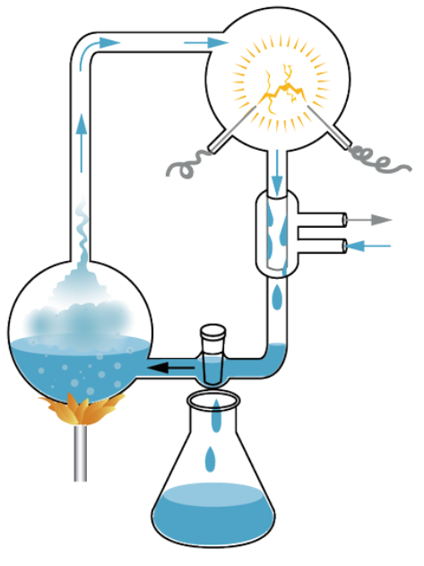
https://youtu.be/iahBQolXQH8?si=upPEdYovbwaHlfr8
Szerves kismolekulák: szénhidrát, fehérjék, zsírok, nukleinsavak építőköveit

Slide 7
A természet építkezik
Az élő szervezetek molekulái felépítésükkel és működésükkel változatosságot mutatnak
A többségük ugyanazokból a szerves kismolekulákból épülnek fel
Az eltérés az építőkövek szerkezetének módosulásában vagy változatos összekapcsolódásában van

Slide 8
Szénhidrátok
A szénhidrádok a Földben legnagyobb tömegben lévő szerves vegyületek.
Molekuái: szén -, hidrogén- és oxigénatom
Fehér, szilárd, vízben jól oldódik, édes ízű vegyületek.
Cukor csporotba tartozik Pl.: Gyümölcscukor.
Másik csoportja: óriásmolekulájú szénhidrátok
Ebben több ezer szőlőcukor-molekula kapcsolódik össze (láncszerűen)
Fehér, szilárd, hideg vízben nem oldódó, íztelen vegyület

Slide 9
A cellulóz
Cellulóz: Több ezer szőlőcukormolekula összekapcsolódásával jön létre
A hosszú láncmolekulák között erősebb típusú másodrendű kötések hatnak
Rostok jönnek létre
A cellulóz a növényi sejtek sejtfalát alkotja
Szilárdító vázképző szerepe van

Slide 10
keményítő
A keményítő molekuláiban pár száz szőlőcukormolekula kapcsolódik össze (csavarvonalszerű szerkezet)
Az óriásmolekulák között erős másodrendű kötés van (hidrogénkötések)
Hidegvízben nem oldódik.
A növény tartalék tápanyag formájában elraktározza

Slide 11
A cellulóz sem hideg, sem meleg vízben nemoldódik
A keményítő hideg vízben nem, meleg vízben azonban oldható
Ekkor tejszerű, átlátszó, opálos oldat
Ezeket az oldatokat kolloid oldatoknak nevezzük

Slide 12
A zsírok és az olajok
A zsírok és az olajok hasonlóan szén-, hidrogén- és oxigéntartalmú szerves vegyületek
Glicerin és hosszú láncú zsírsavak összekapcsolódásával jönnek létre
A zsírok halmazállapotú anyagok.
Az állatok legfontosabb raktározott tápanyagai (hideg elleni védelem)
Az olajok szobahőmérsékleten folyékony halmazállapotú vegyületek
Egyes növények (napraforgó, olajfa, repce, len) raktározott tápanyagai, így ezek terméséből, magjaiból vonhatók ki.
Vízben nem oldódnak

Slide 13
Fehérjék és amion savak)
A fehérjék az élő szervezet felépítése és működése szempontjából a legfontosabb szerves vegyületek.
Szén-, hidrogén-, oxigén-, nitrogén- és kéntartalmú anyagok.
Felépítésében húszféle kismolekula vesz rést (amionsav).
Változatos szerkezetű óriásmolekulákat hoznak létre (változatos tulajdonságok)

Slide 14
A hajat egy szaru nevű fehérje alkotja
Vízben nem oldódik, az égése során megfigyelhető kellemetlen szag pedig a vegyület kén- és nitrogéntartalmára utal
A tojás fehérjéi vízben jól oldódnak, és kolloid oldatot képeznek.
Erős savak, lúgok, nehézfémsók vagy hő hatására a vízben oldott fehérjék szerkezete megváltozik, kicsapódnak az oldatból
https://youtu.be/tWf68wpAtig?si=SNsW1-N_Bke6GSkY

Slide 15
Nukleinsavak – az öröklődés molekulái
A természet egyik csodája az a kódrendszer, amellyel az élővilág az öröklődő információk sokaságát tárolja, hogy nemzedékről nemzedékre átadhassa utódainak.
Az öröklődő információ tárolására szolgáló vegyület egy nukleinsav, amelyet a benne található cukormolekula nevéből adódóan dezoxiribonukleinsavnak, röviden DNS-nek nevezünk. Építőegységei a nukleotidok, amelyekből több millió kapcsolódik össze az óriásmolekulában. A DNS-t négyféle nukleotid építi fel, ezek eltérő kapcsolódási sorrendje okozza az óriásmolekula szerkezeti változatosságát

